Slide 1
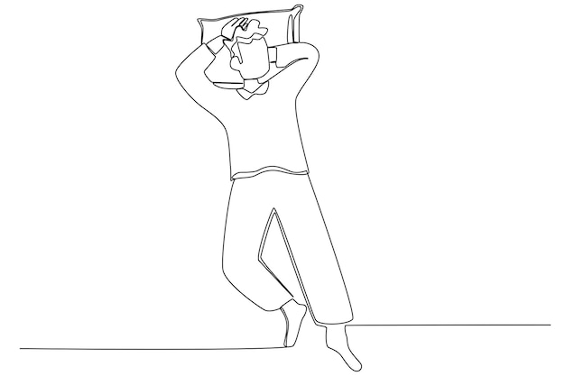
Miega izmeklējumi
Marta Celmiņa
Miega speciāliste – pediatre
Epilepsijas un miega medicīnas centrs (BKUS)
Latvijas Miega medicīnas biedrības valdes priekšsēdētāja

Slide 2
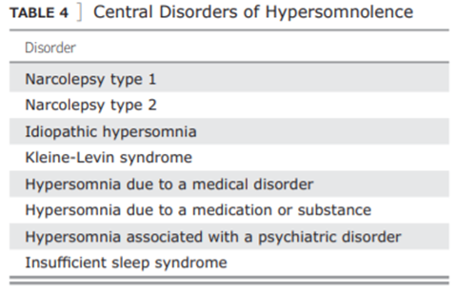
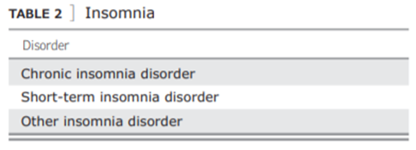
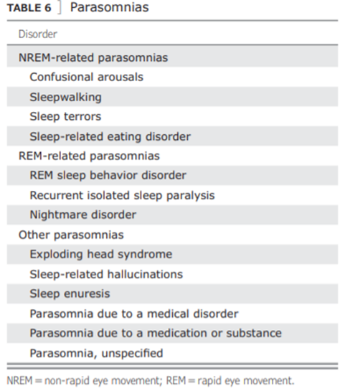
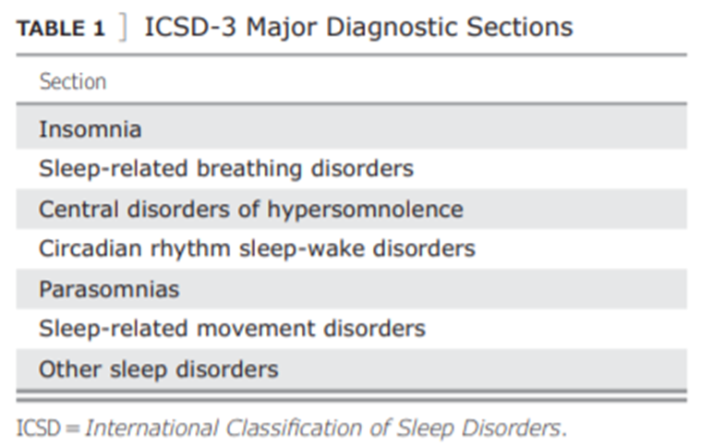
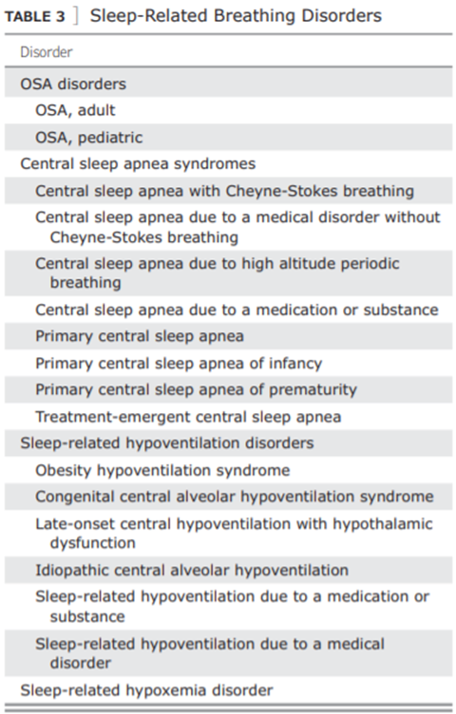
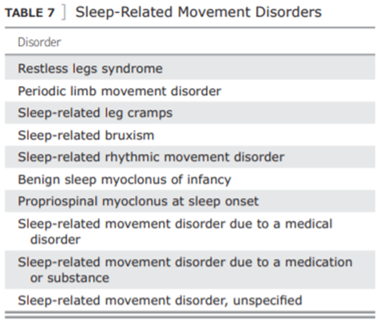
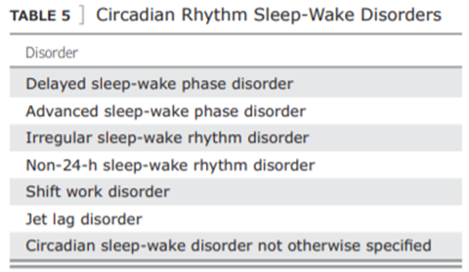
American Academy of Sleep Medicine. International Classification of Sleep Disorders, Third edition

Slide 3
Miega traucējumu klasifikācija (G47, F51)
Bezmiegs
- akūts
- hronisks
Elpošanas traucējumi miegā
- obstruktīva miega apnoja
- centrāla miega apnoja
- hipoventilācija
Centrāla hipersomnija
- narkolepsija
- idiopātiska hipersomnija
Diennakts ritma traucējumi
- aizkavētā miega fāze
- priekšlaicīgā miega fāze
- ne-24-h miega ritma traucējumi
Parasomnijas
- NREM
- REM
Kustību traucējumi miegā
- nemierīgo kāju sindroms
- periodisko locekļu kustību sindroms

Slide 4
Miega traucējumu klasifikācija (G47, F51)
Bezmiegs
- akūts
- hronisks
Elpošanas traucējumi miegā
- obstruktīva miega apnoja
- centrāla miega apnoja
- hipoventilācija
Centrāla hipersomnija
- narkolepsija
- idiopātiska hipersomnija
Diennakts ritma traucējumi
- aizkavētā miega fāze
- priekšlaicīgā miega fāze
- ne-24-h miega ritma traucējumi
Parasomnijas
- NREM
- REM
Kustību traucējumi miegā
- nemierīgo kāju sindroms
- periodisko locekļu kustību sindroms

Slide 5
Miega traucējumu klasifikācija (G47, F51)
Bezmiegs
- akūts
- hronisks
Elpošanas traucējumi miegā
- obstruktīva miega apnoja
- centrāla miega apnoja
- hipoventilācija
Centrāla hipersomnija
- narkolepsija
- idiopātiska hipersomnija
Diennakts ritma traucējumi
- aizkavētā miega fāze
- priekšlaicīgā miega fāze
- ne-24-h miega ritma traucējumi
Parasomnijas
- NREM
- REM
Kustību traucējumi miegā
- nemierīgo kāju sindroms
- periodisko locekļu kustību sindroms

Slide 6
Miega izmeklējumi
Polisomnogrāfija
Poligrāfija
Multplais miega latenču tests
Transkutānā kapnogrāfija miegā

Slide 7
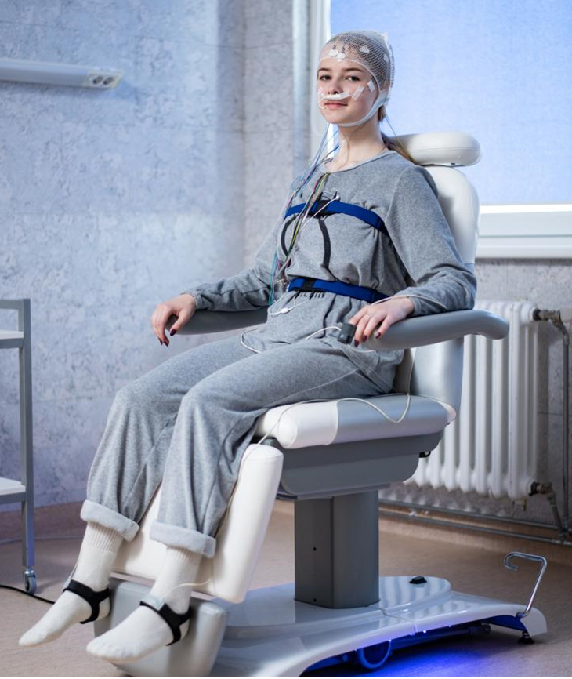
Polisomnogrāfija
«polus» + «somnus» + «graphein»
- EEG (der miega fāzu izvērtēšanai, bet neaizvieto pilnu EEG)
- elpošana miegā
- kustības miegā
- video
Izmeklējums specializētā miega laboratorijā (naktī)
+ Ļoti informatīvs
+ «Zelta standarts»
- Ļoti resursus patērējošs
- Grūtāk pieejamas
www.veselapasaule.lv
Notes:
Polisomnogrāfija – polus + somnus + graphein
Metode, kas palīdz izvērtēt miegu.
Izmeklējums notiek Epilepsijas un miega medicīnas centrā. Pirms gulētiešanas pacientam tiek pievienoti dažādi sensori: EEG, EOG, EMG, lai izvērtētu miega fāzes.
Kanulas, krūšu un vēdera jostas, saturācijas mērītājs, lai izvērtētu elpošanu. Veic arī EKG. Ap kājām ir seciālas aproces/saites, lai izvērtētu kāju kustības.
Tad pacients iet gulēt, un šie rādītāji tiek pierakstīti visu nakti.

Slide 8
Polisomnogrāfija - indikācijas
Miegainības diferenciāldiagnostika:
Epvortas miegainības skala >10
UN
ar miegu saistītas halucinācijas / miega paralīze / katapleksija
Neskaidri uzvedības traucējumi miegā, kas izpaužas ar sapnī pieredzētā izdzīvošanu
Neiroloģiskas slimības:
- multiplā skleroze
- neirodeģeneratīva slimība
- pārciests insults
Bezmiegs NAV indikācija polisomnogrāfijai!!!
www.veselapasaule.lv
Notes:
Polisomnogrāfija – polus + somnus + graphein
Metode, kas palīdz izvērtēt miegu.
Izmeklējums notiek Epilepsijas un miega medicīnas centrā. Pirms gulētiešanas pacientam tiek pievienoti dažādi sensori: EEG, EOG, EMG, lai izvērtētu miega fāzes.
Kanulas, krūšu un vēdera jostas, saturācijas mērītājs, lai izvērtētu elpošanu. Veic arī EKG. Ap kājām ir seciālas aproces/saites, lai izvērtētu kāju kustības.
Tad pacients iet gulēt, un šie rādītāji tiek pierakstīti visu nakti.

Slide 9
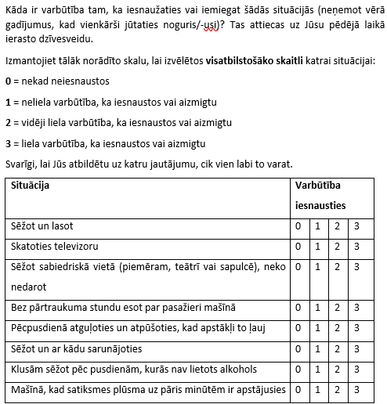
Epvortas miegainības skala
Viegli, ātri izmantojama
Var sekot līdzi dinamikā
0-10 punkti - norma
11-12 punkti – viegla pastiprināta dienas miegainība
13-15 punkti – vidēji smaga pastiprināta dienas miegainība
16-24 punkti – smaga pastiprināta dienas miegainība
Murray W. Johns, A New Method for Measuring Daytime Sleepiness: The Epworth Sleepiness Scale, Sleep, Volume 14, Issue 6, November 1991, Pages 540–545, https://doi.org/10.1093/sleep/14.6.540

Slide 10
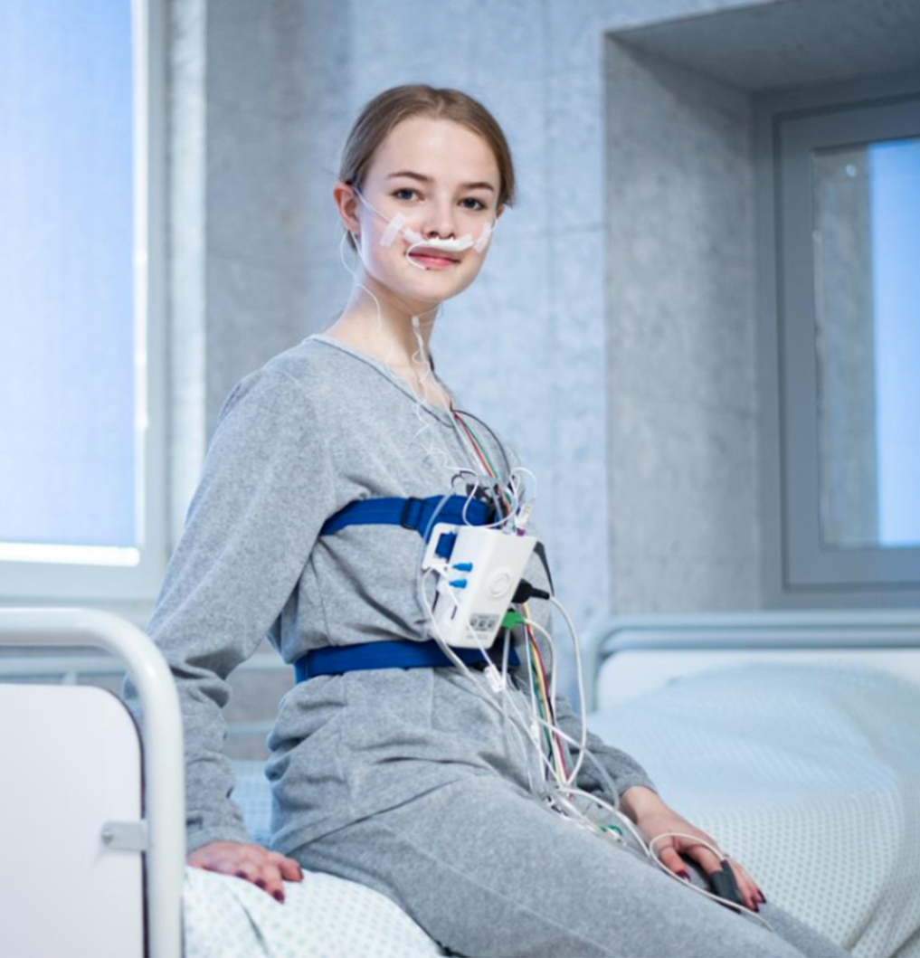
Poligrāfija
Polisomnogrāfijas atvasinājums – kardiorespirators izmeklējums.
Elpošanas izvērtēšana.
Pacienta mājās vai specializētā miega laboratorijā
Indikācijas - aizdomas par obstruktīvu miega apnoju
STOP-BANG vismaz 3 punkti
+ labāka pieejamība
+ resursu efektīvāka
- mazāk informatīva (vienīgā indikācija – elpošanas traucējumi miegā)

Slide 11
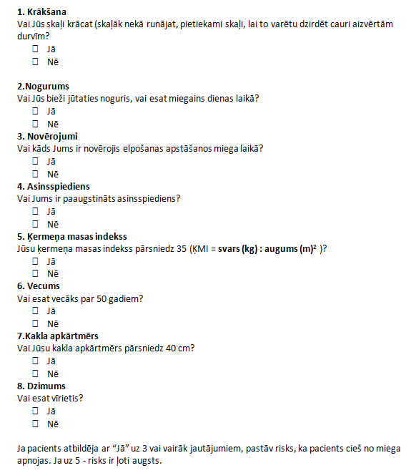
STOP-BANG skala
Snoring
Tired
Observed
Pressure
BMI
Age
Neck
Gender
Obstruktīvas miega apnojas risks
Vieli, ērti, ātri izmantojama
3 punkti – risks obstruktīvai miega apnojai
5 punkti – augsts risks obstruktīvai miega apnojai

Slide 12
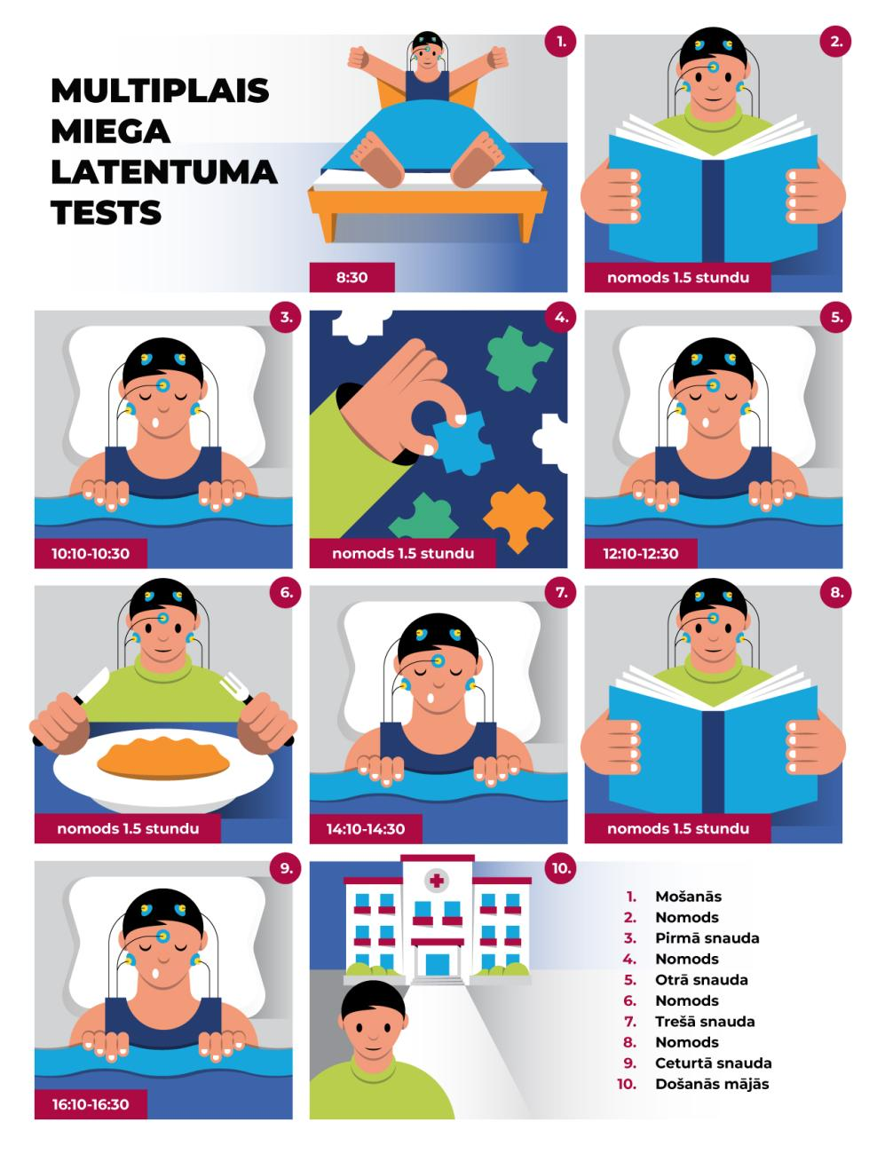
Multiplais miega latenču tests
Izmeklējums specializētā miega laboratorijā dienas laikā
Kopā ar PSG (nākamajā dienā)
Indikācijas: miegainības diferenciāldiagnostika

Slide 13
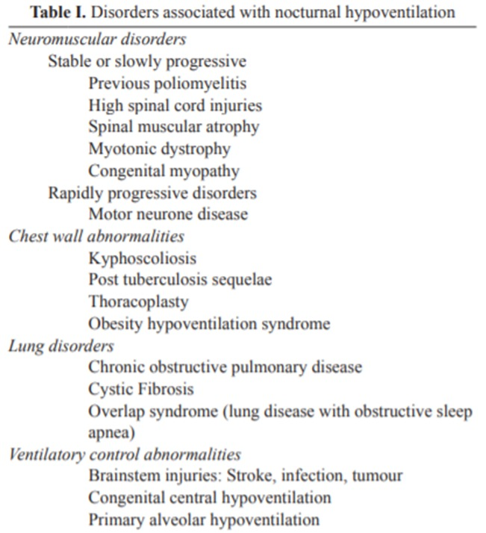
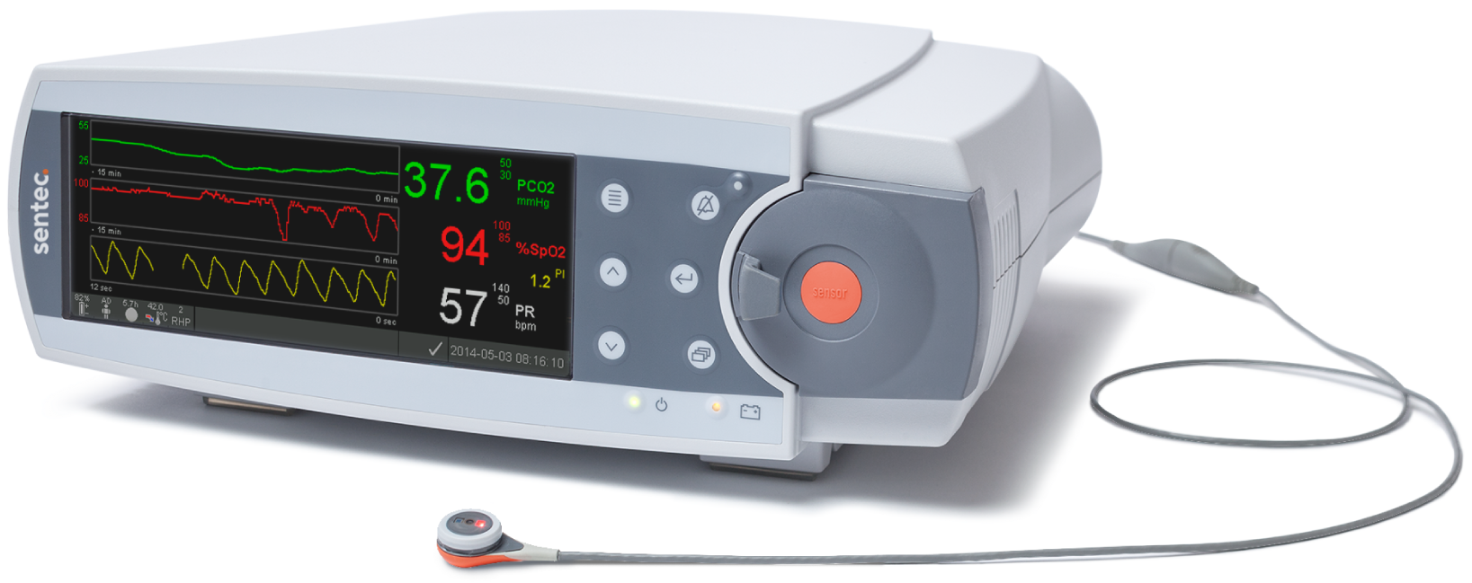
Transkutānā kapnogrāfija
Kopā ar poligrāfiju/polisomnogrāfiju kā papildus sensors
Atsevišķi
Indikācijas – aizdomas par hipoventilāciju
Ventilācijas atbalsta parametru pielāgošana

Slide 14

www.miegs.eu
miega.medicina@gmail.com
marta.celmina@bkus.lv

